Slide 1

嵌入式系统工程师

Slide 2


裸机工程开发调试

Slide 3
大纲
GNU常用工具的使用
程序的编译链接过程
裸机工程构建及调试

Slide 4
裸机工程开发调试
GNU常用工具的使用
程序的编译链接过程
裸机工程构建及调试

Slide 5
GNU常用工具的使用
GNU组织不仅给我们带来了许多开源软件工程，还带来了强大的GNU编译工具
GNU提供的常用工具包括：
  预处理器 cpp
  C编译器 gcc
  C++编译器 g++
  汇编器 as
  链接器 ld
  二进制工具集 objcopy、objdump、……
ls /usr/local/arm/4.3.2/bin/
下面介绍几个常用的工具：

Slide 6
GNU常用工具的使用
nm:符号显示器
  显示符号 $nm -n main_elf
  显示内容：
    第一列为符号地址
    第二列为符号所在段
    第三列为符号名称
  如下页图所示

Slide 7
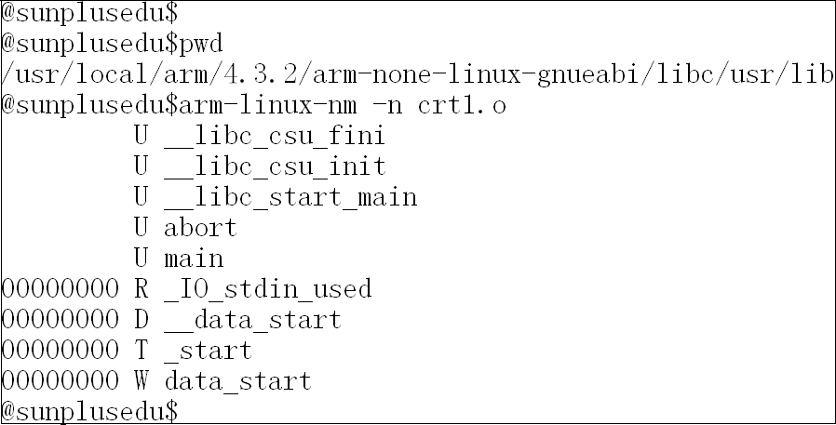
GNU常用工具的使用
各段含义见下页图：

Slide 8
GNU常用工具的使用
段 | 描述
b/B | .bss(b静态/B非静态)未初始化变量
d/D | .data(d静态/D非静态)已初始化变量
r/R | .rodata(r静态/R非静态)只读数据段
t/T | .text(t静态/T非静态)函数
A | 不可改变的绝对值
C | .o中未初始化非静态变量
N | 调试用的符号
U | 表示符号只有声明没有定义
注意：灰色阴影部分只需了解

Slide 9
GNU常用工具的使用
nm符号显示器总结：
  静态变量和非静态的全局变量，所分配的段只与其是否初始化有关，如果初始化了则被分配 在.data段中，否则在.bss段中
  函数无论是静态还是非静态的，总是被分配在.text中，小写t表示静态，大写T表示非静态
  函数内的局部变量由于是分配在栈上的，所以在nm中是看不到他们的

Slide 10
GNU常用工具的使用
objdump:信息查看器
  查看所有段信息 $objdump -h main_elf
  查看文件头信息 $objdump -f main_elf
  查看反汇编 $objdump -d main_elf
  查看内嵌反汇编 $objdump -S -d main_elf
objcopy:段剪辑器
  去除elf格式信息
  $objcopy -O binary -S main_elf main.bin

Slide 11
裸机工程开发调试
GNU常用工具的使用
程序的编译链接过程
裸机工程构建及调试

Slide 12
程序的编译链接过程
回顾一下应用程序的编译链接过程?
  gcc -E -o main.i main.c
  gcc -S -o main.S main.i
  gcc -c -o main.o main.S
  gcc -o main_elf main.o
最后一步是将目标文件交给链接器链接生成可执行文件
什么是链接呢？

Slide 13
程序的编译链接过程
C code
int b = 0x12;
const int c = 0x34;
static int d = 0x56;
char *p = "hello world";
int a;
int main(void)
{
b++;
a = 0;
return 0;
}
生成目标文件
Object File
File Header
.text section
.data section
.bss section

Slide 14
程序的编译链接过程
A.o
链接成可执行文件
Executable File
File Header
.text section
.data section
.bss section
File Header
A: .text
B: .text
C: .text
A: .data
B: .data
C: .data
A: .bss
B .bss
C: .bss
B.o
File Header
.text section
.data section
.bss section
.text
.data
C.o
File Header
.text section
.data section
.bss section
.bss

Slide 15
程序的编译链接过程
用户通常并不直接参与链接过程，那么可执行程序是如何链接生成的呢？
一个标准应用程序通常都由链接器采用默认链接脚本(arm-linux-ld --verbose)将“用户程序”和“库”共同链接生成可执行程序
假如不采用系统给定的默认链接脚本，我们应该怎样进行链接？
  ld -o main main.o

Slide 16
程序的编译链接过程
结论：
  链接过程中需要一个标号(_start)作为程序入口
  标号(_start)的作用是：将用户程序从汇编带到了C语言程序入口，即main()函数，从此开始我们的应用程序之旅
  _start标号所在的汇编文件在编译工具链下面：4.3.2/arm-none-linux-gnueabi/libc/usr/lib/crt1.o
如果没有crt1.o等标准库文件，我们应该怎样完成可执行文件的生成？

Slide 17
程序的编译链接过程
我们可以自己实现_start入口，或者重新指定一个新的入口
手动链接并生成可执行文件过程如下：
  直接通过参数指定程序入口和段地址：
  arm-linux-ld -Ttext=0x30000 -Tdata=0x40000
  -e main -o app head.o main.o
  通过链接脚本来指定程序入口和段地址：
  arm-linux-ld -Tapp.lds -o app head.o main.o

Slide 18
程序的编译链接过程
//连接文件app.lds为：
ENTRY(main)
SECTIONS
{//“*”号指所有目标，可以指定.o目标文件，多个用空格隔开
.=0x30000;//“.”指的是当前位置
.text:{*(.text)}
.=0x40000;
.data:{*(.data)}
.bss:{*(.bss)}
}
为什么需要我们自己完成链接过程？

Slide 19
裸机工程开发调试
GNU常用工具的使用
程序的编译链接过程
裸机工程构建及调试

Slide 20




程序的编译链接过程
目前常用的ARM编译开发环境：
思考：能不能搭建自己的开发环境？

Slide 21
裸机工程构建及调试
裸机程序完整编译过程：
  gcc -c -o main.o main.c
  gcc -c -o uart.o uart.c
  ld -Tapp.lds -o app_elf main.o uart.o
  objcopy -O binary -S app_elf app.bin
  交叉编译时工具开头均加上: arm-linux-
裸机工程管理文件
  各目录Makefile
  链接脚本app.lds
  规则文件Rules.mk

Slide 22
裸机工程构建及调试
最后将app.bin下载到裸板内存中并执行
  工程实例：00-pro-demo
  下载命令：update app
  运行命令：go
  退出程序：crtl+c

Slide 23


